Slide 1

AirManager: Airport Manager Software
Progetto Q23
The RunTime Terror:
Ruben Canevari
Daniele Romeo
Riccardo Caiulo
Simone Ventura
Jacopo Demarco

Slide 2
INTRODUZIONE
Gestionale in grado di automatizzare e semplificare i principali task di una holding aeroportuale
Gestione Voli
Gestione Bagagli
Gestione Terreni
Gestione Piste
Gestione Account

Slide 3
ITERAZIONI:
Unified Process
I1
E2
Ideazione
UP
Elaborazione:
E3
E4
Elaborazione
Elaborazione
Ideazione del progetto, ideazione dei requisiti e piano del progetto.
Elaborazione documentazione iniziale e progettazione di Dominio
Elaborazione delle classi e metodi principali, e implementazione delle classi di Model, e implementazione DP Singleton.
Elaborazione modello database e implementazione design pattern DAO

Slide 4
ITERAZIONI
E5
T7
Elaborazione
UP
Transizione:
C6
Costruzione:
Implementazione connessione a Database e implementazione di Controller
Release e consegna del progetto ultimato.
Implementazione delle funzionalità mancanti, aggiornamenti di quelli esistenti e implementazione della GUI.

Slide 5
Analisi Requisiti
Abbiamo identificato vari requisiti funzionali e non funzionali.

Slide 6
Requisiti Funzionali
UTENTE
RF1: Il sistema deve permettere all’utente di effettuare il Login.
RF2: Creazione account.
RF3: Eliminazione account.
RF4: Modifica account.
VISUALIZZAZIONE VOLI
RF5: Visualizzazione dei voli in Arrivo.
RF6: Visualizzazione dei voli in Partenza.
RF7: Inserimento voli in Arrivo e/o Partenza da e verso un Aeroporto.
TERRENI
RF8: Assegnazione terreni.
RF9: Visualizzazione lista terreni.
RF10: Notifiche di scadenza riguardanti.
BAGAGLI
RF12: Aggiungere bagaglio in arrivo alla destinazione.
RF13: Aggiungere un bagaglio per un volo in Partenza.
RF14: Cambiare lo stato ad un determinato bagaglio.
PISTE RF16: Visualizzare le piste dell’aeroporto. RF17: Aggiungere una Pista alla lista di Piste. RF18: Rimuovere una Pista dalla lista di Piste. RF19: Visualizzare la lista di voli che utilizzano una Pista.

Slide 7
Requisiti Non Funzionali
REQUISITI DI PRODOTTO:
RNF1: Applicazione deve fornire un’interfaccia grafica facilmente consultabile da tutti gli utilizzatori coinvolti.
RNF2: Il sistema per essere eseguito necessita della pre-installazione del pacchetto Java.
REQUISITI ORGANIZZATIVI:
RFN3: Il sistema deve essere implementato con i seguenti linguaggi: Java e SQL.
RNF4: Il sistema deve essere ultimato entro il 3 marzo 2023.
RNF5: La documentazione deve essere scritta in lingua italiana.
REQUISITI ESTERNI
RNF6: L’utente al momento dell’utilizzo del software autorizza il sistema a salvare I propri dati all’interno del database.

Slide 8
Linguaggi e Framework
Tutte le tecnologie usate nello sviluppo di AirManager

Slide 9
Frameworks:
Languages:
Java 19 - Model and Control Implementation
MySQL 8.0.32 - Database Communication
JavaFX 19 - GUI Implementation
JDBC 12.2 - Database Connection
JUnit 5 - Unit Testing
Apache Maven 3.9.0 - Project Build

Slide 10
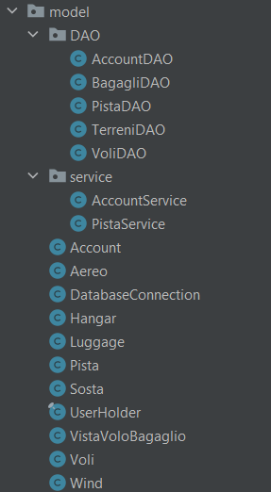
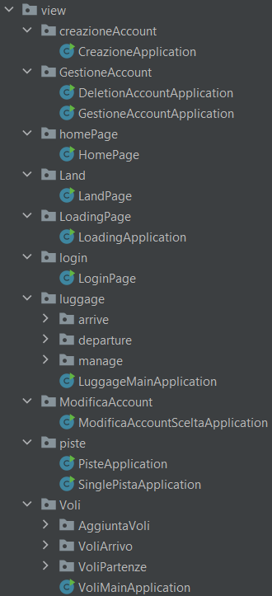
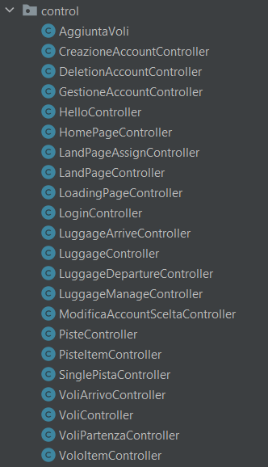
Architettura Progettuale:
Model View Control
Model
View
Control

Slide 11
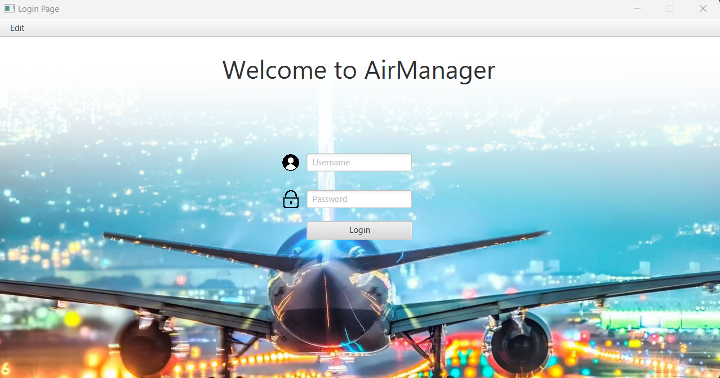
Product demo
Pagina Login

Slide 12
Design Patterns

Slide 13
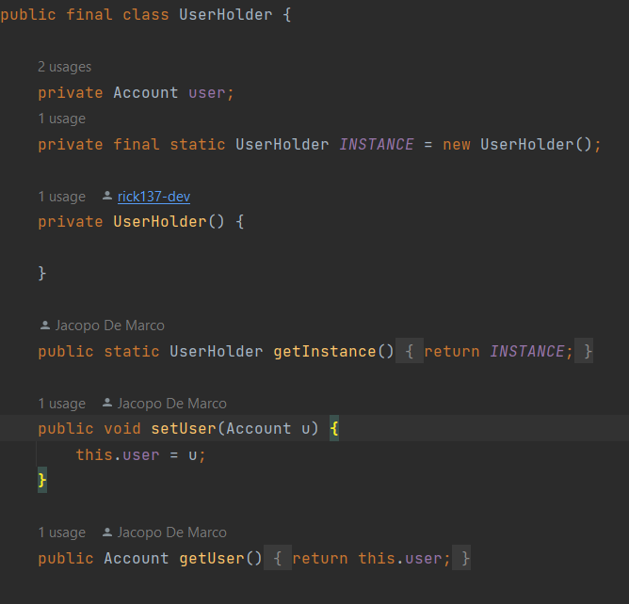
Singleton
Abbiamo usato il Design Pattern Singleton per creare un'istanza unica dell’Utente corrente che ha effettuato l’accesso al sistema, per creare una lista di Piste e per creare un'istanza di connessione a Database.

Slide 14
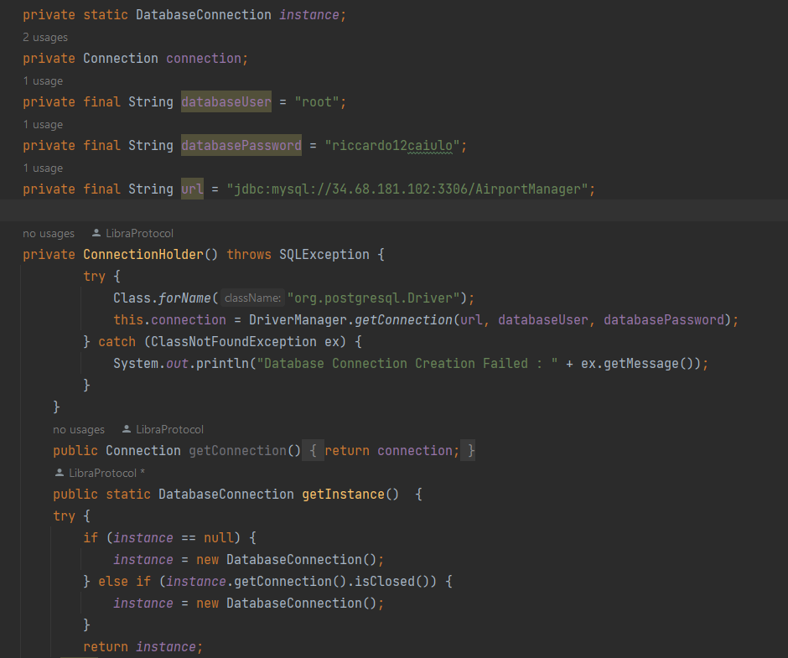
Singleton

Slide 15
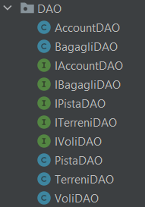
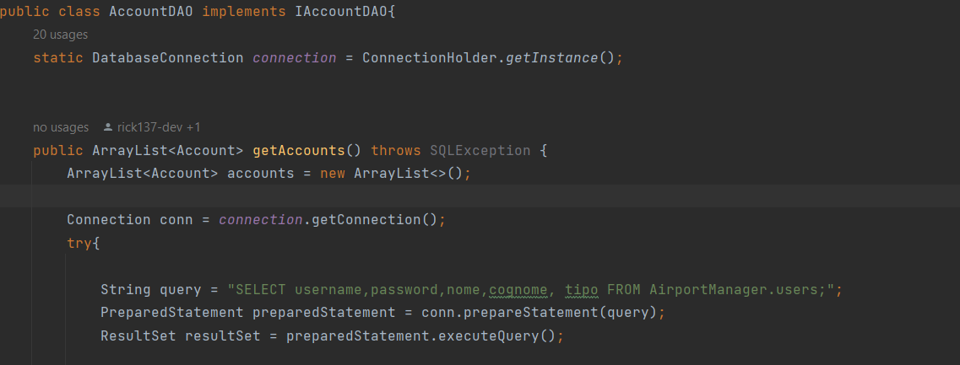
Data Access Object
Abbiamo usato il Design Pattern DAO per creare un livello di astrazione per la comunicazione con il database per Voli, Account, Piste, Terreni e Bagagli.

Slide 16
Unified
Modelling
Language

Slide 17
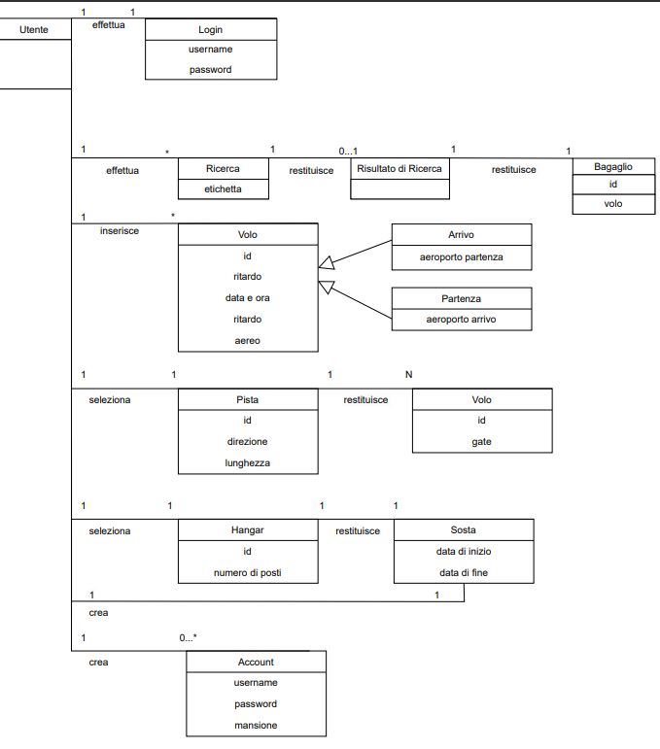
Modello Di Dominio

Slide 18
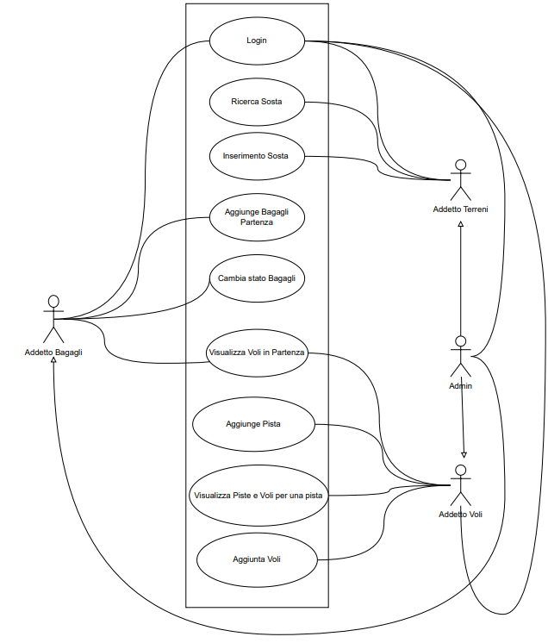
UML CASI D’USO
Casi D’Uso:
UC1: VISUALIZZAZIONE PISTA E VOLI PER UNA PISTA
UC2: AGGIUNTA PISTA
UC3: VISUALIZZAZIONE VOLI
UC4: AGGIUNTA BAGAGLIO PER PARTENZE
UC5: RICERCA E CAMBIO STATO BAGAGLIO
UC6: INSERIMENTO SOSTA
UC7: RICERCA SOSTA
UC8: LOGIN
UC9: AGGIUNTA VOLI

Slide 19
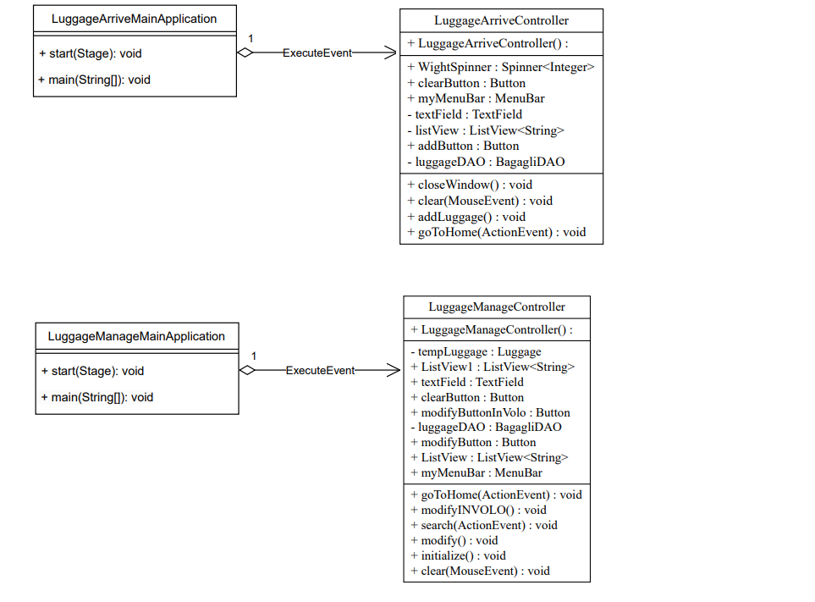
UML Control-View

Slide 20
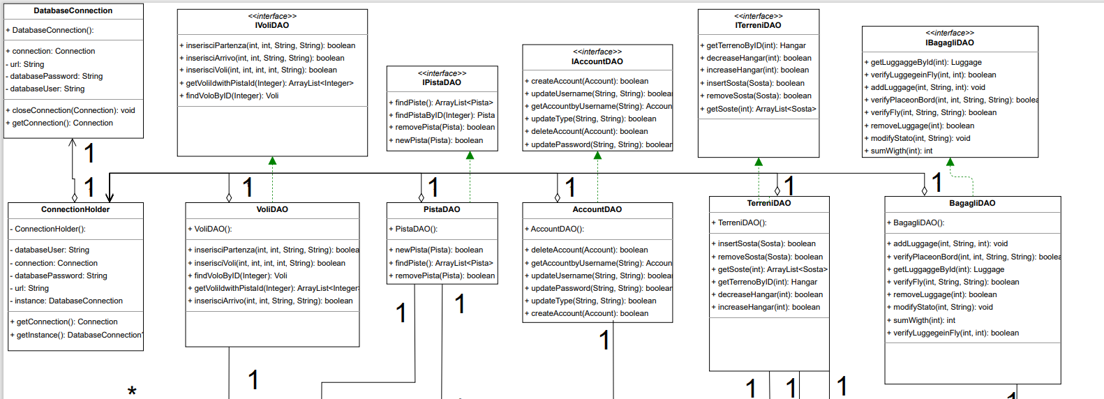
UML Model

Slide 21
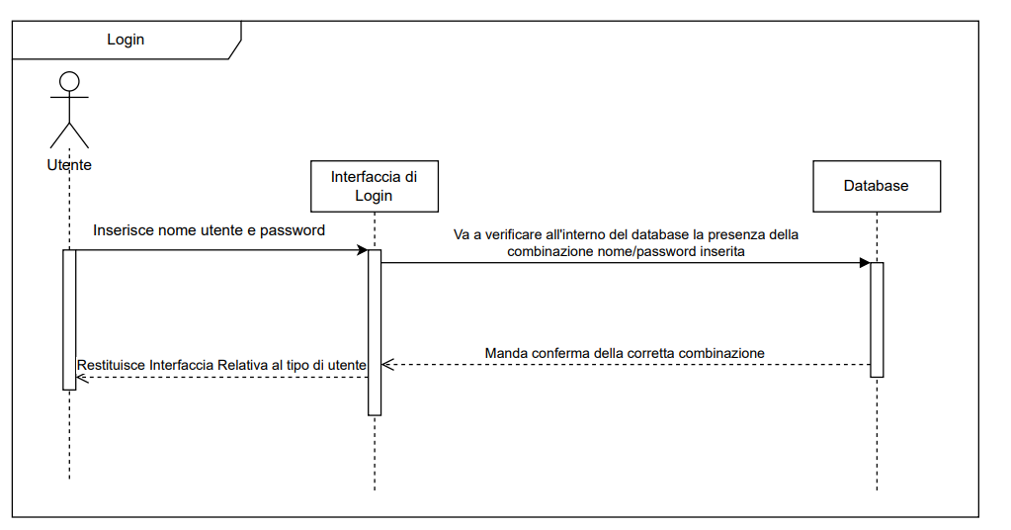
Diagramma Sequenziale

Slide 22
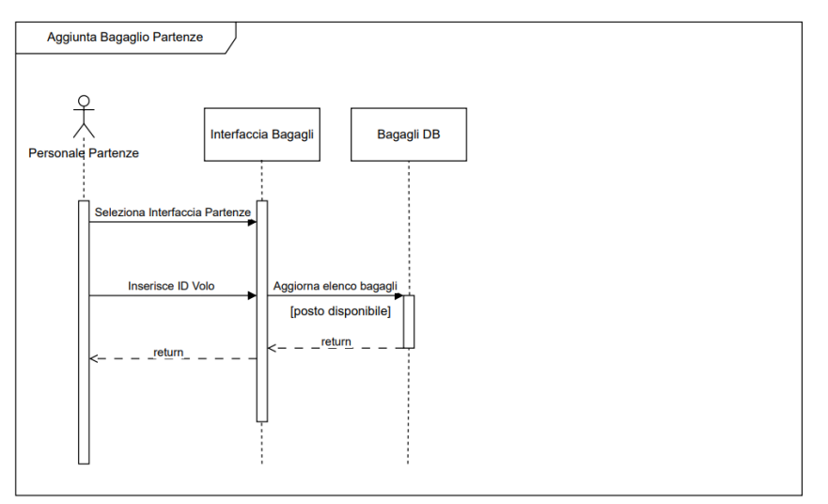
Diagramma Sequenziale

Slide 23
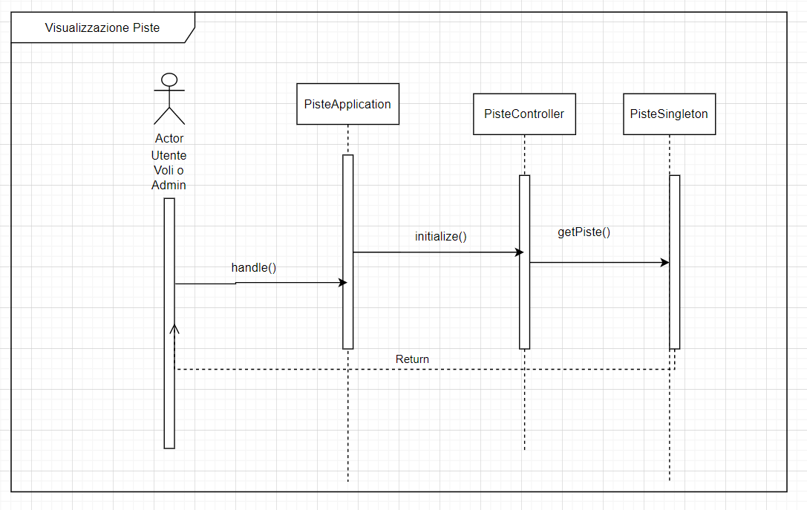
Diagramma Sequenziale

Slide 24
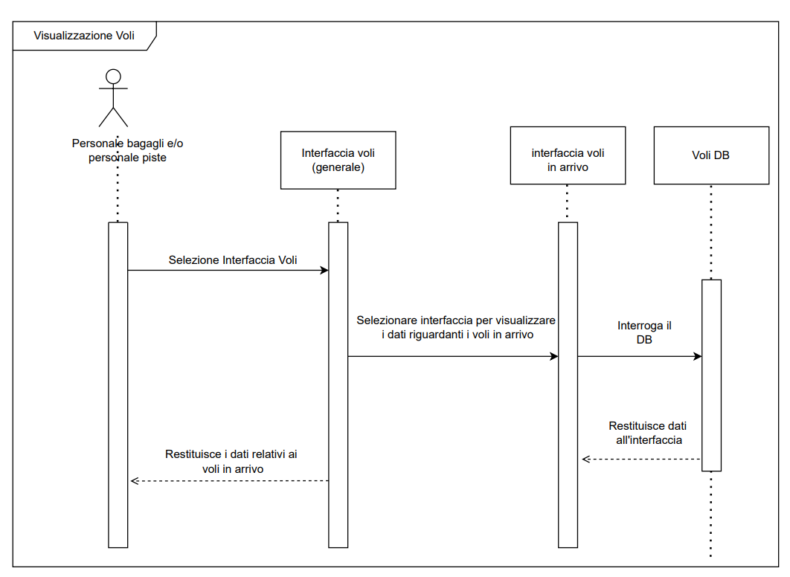
Diagramma Sequenziale

Slide 25
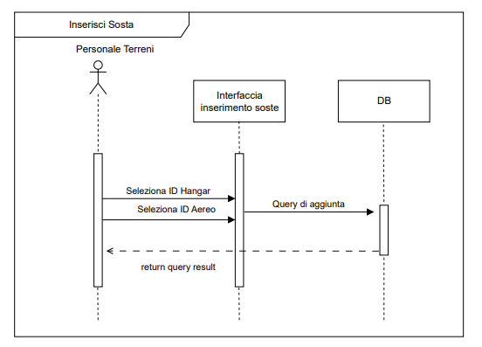
Diagramma Sequenziale

Slide 26
Modello Database

Slide 27
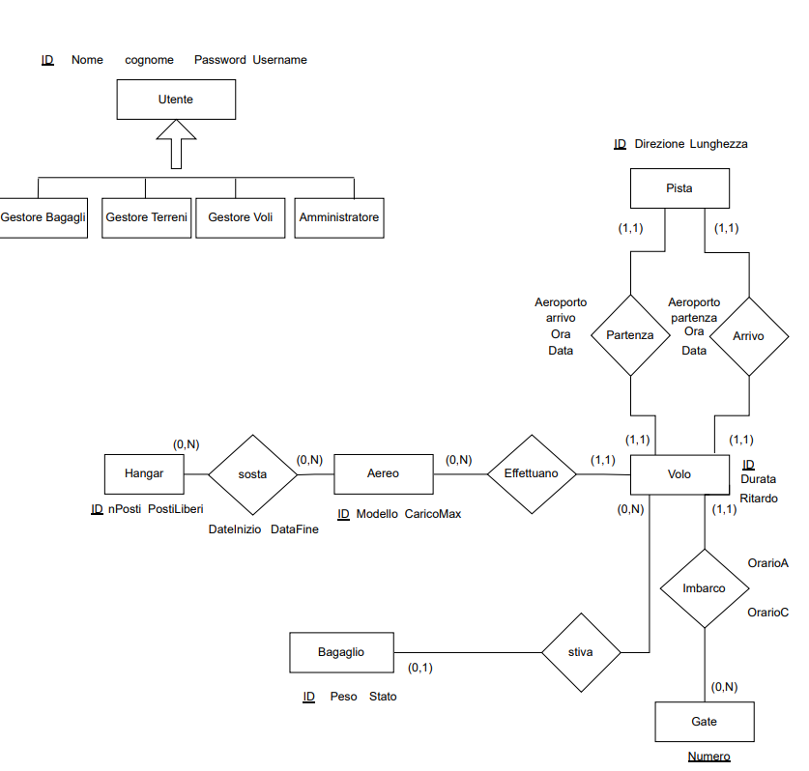
Diagramma ERA

Slide 28
Schema Logico
-Utente(id,username,cognome,nome,password,tipo)
-Hangar(ID, Nposti,NpostiLiberi)
-Pista(ID,Direzione,Lunghezza)
-Volo(ID,Durata,Ritardo,Aereo,Gate)
-Aereo(ID,Modello,CaricoMax)
-Bagaglio(ID,Peso,Stato,Volo)
-Partenza(Volo,Pista,AeroportoA,Dataora)
-Arrivo(Volo,Pista,AeroportoP,Dataora)
-Sosta(Hangar,Aereo,DataI,DataF)

Slide 29
Testing
Usando JUnit abbiamo sviluppato test per il funzionamento dei metodi principali del programma, e per il comportamento corretto dopo azioni principali.

Slide 30
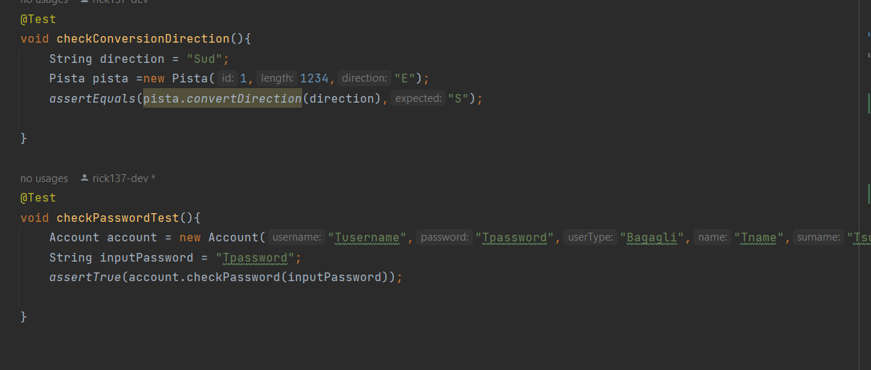
Testing Metodi:
Abbiamo testato il funzionamento di metodi nelle classi fondamentali del nostro programma.

Slide 31
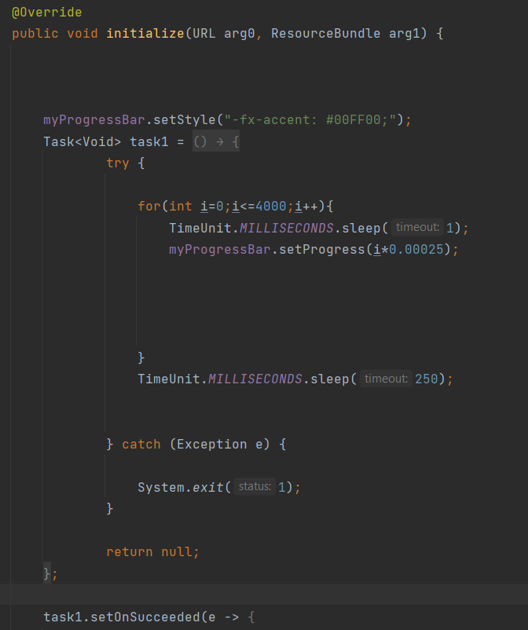
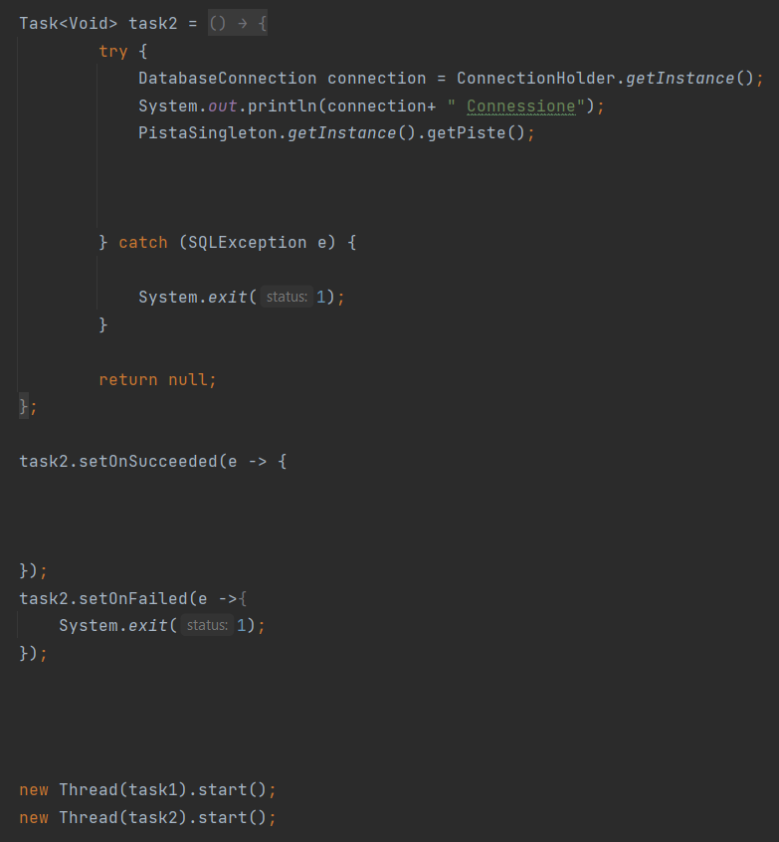
Threads
Abbiamo usato il multithreading su due threads per rendere la Loading Bar grafica indipendente dal loading delle piste dal database e creazione dell’istanza di connessione

Slide 32

Grazie
Per l’attenzione!

